Slide 1
泛微OA致远OA费用报销单
转凭证工具
操作步骤

Slide 2
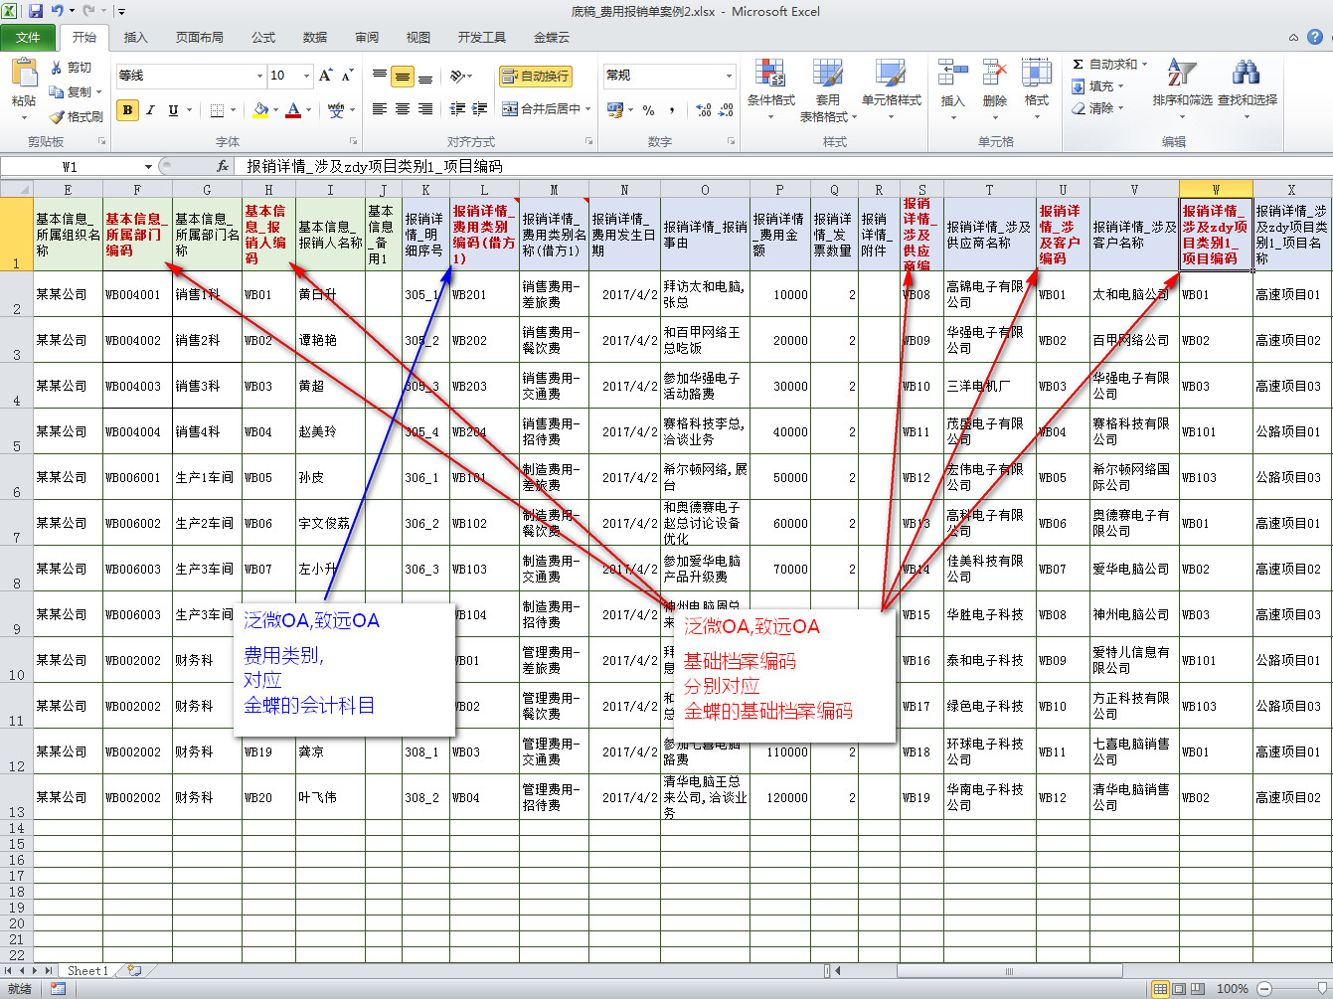
001-泛微oa和致远oa导出的-费用报销单

Slide 3
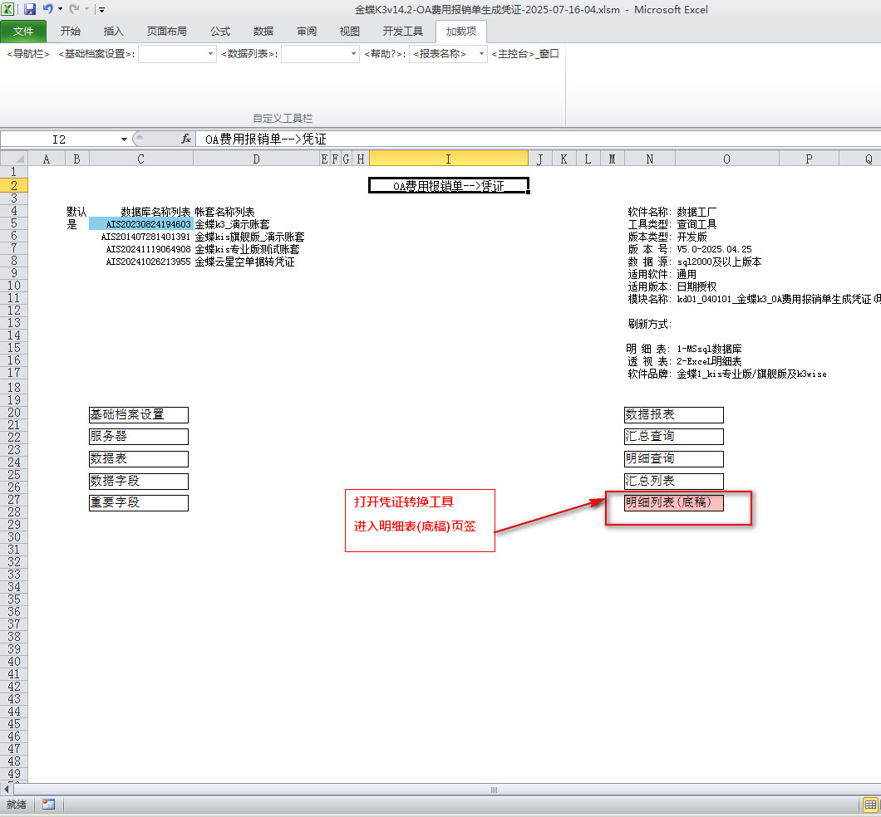
002-进入凭证转换工具的明细表页签

Slide 4
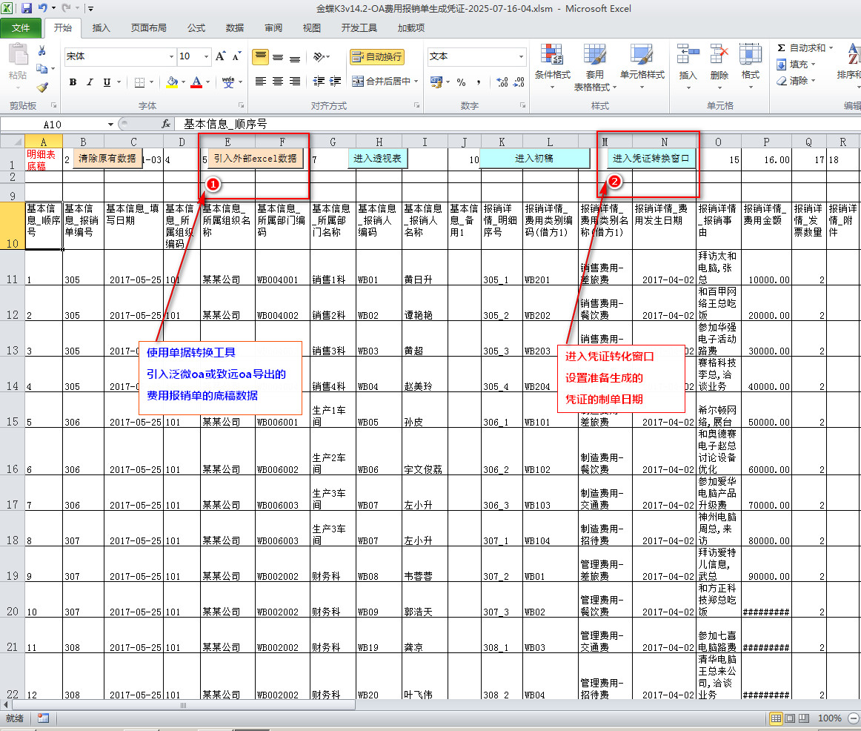
003-引入oa导出的费用报销单的底稿数据

Slide 5
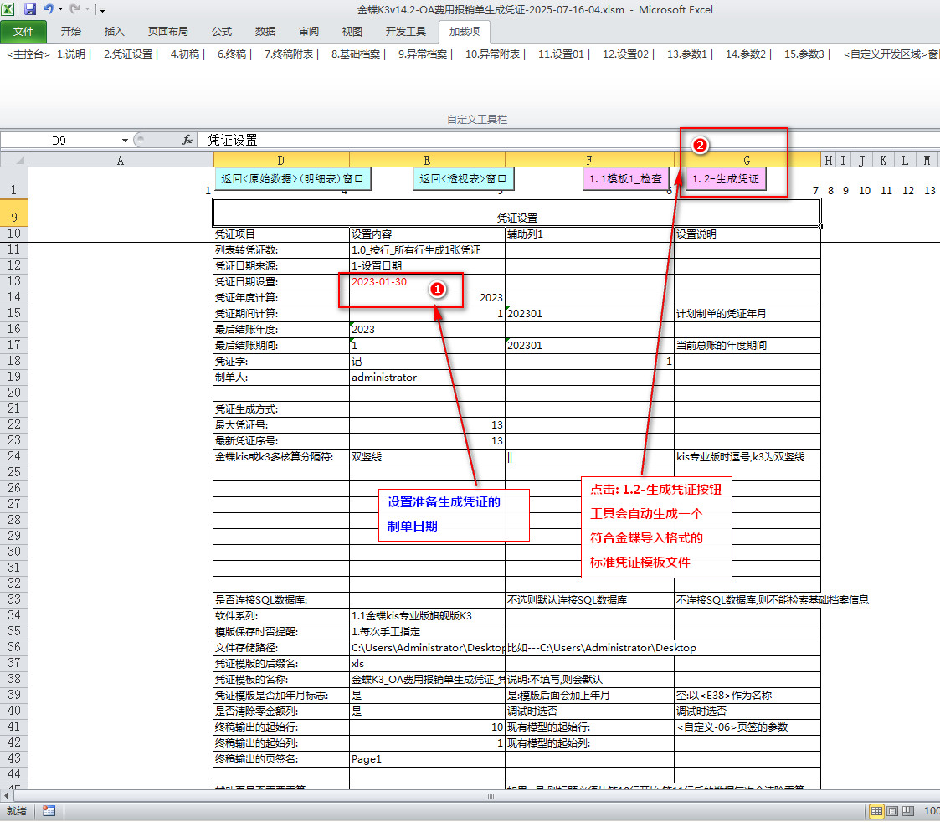
004-设置生成凭证的制单日期

Slide 6
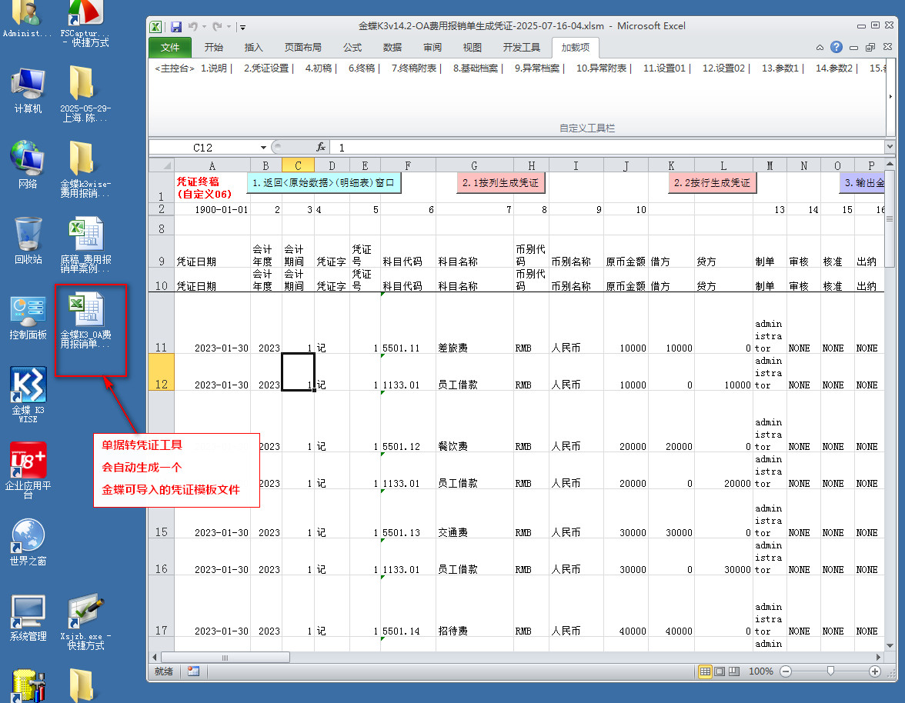
005-查看工具自动生成的凭证模板文件

Slide 7
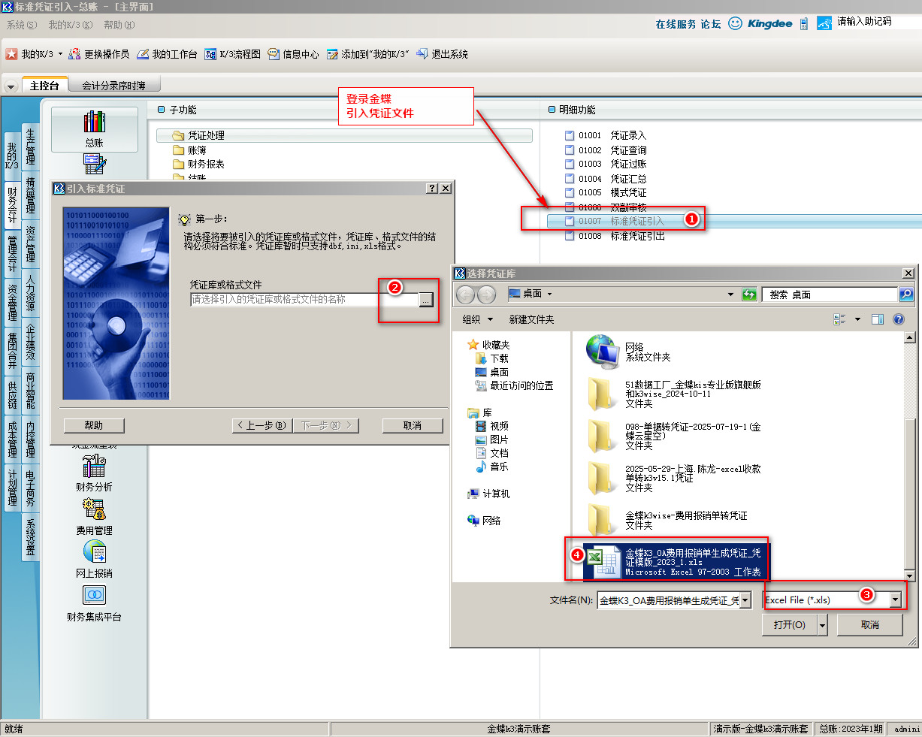
006-登录金蝶引入凭证文件

Slide 8
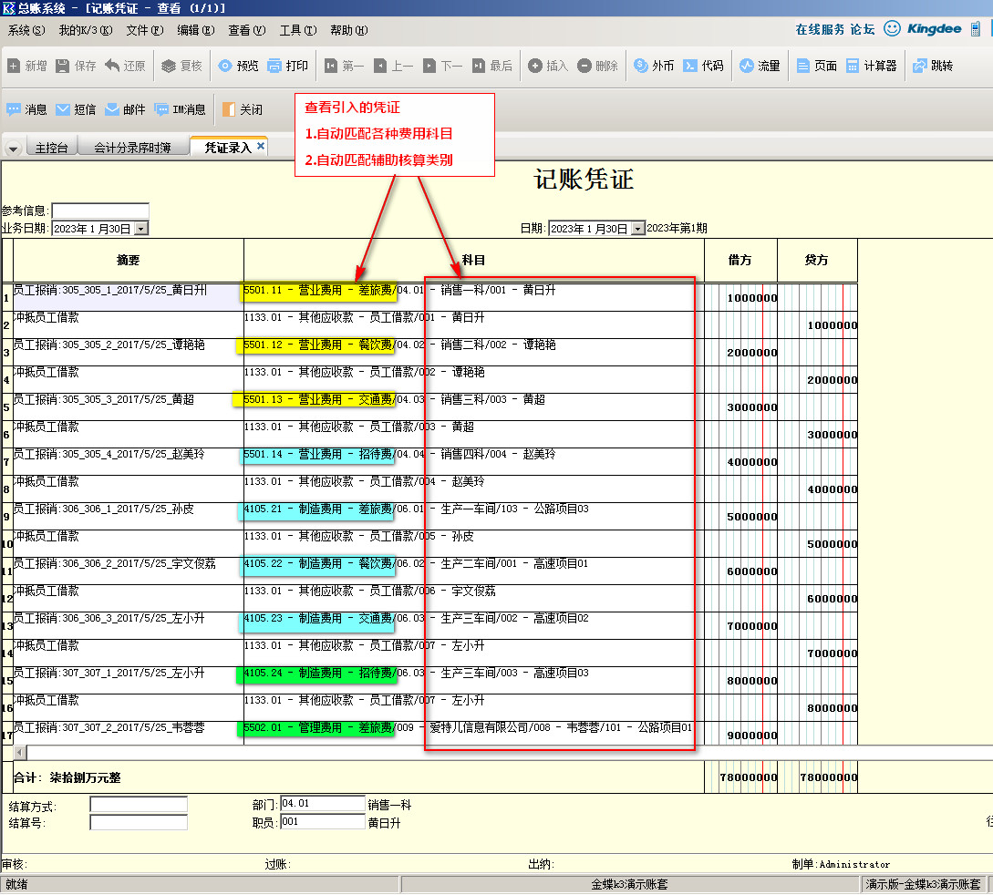
007-查看引入到金蝶后的凭证

Slide 9
工具下载地址:
下载地址链接：https://pan.baidu.com/s/1sCMiMYLSsFnlOgf85p6ACQ?pwd=k0tz
提取码 ：k0tz
-----------------------
联系人:杨青业(杨工)
电 话:187-2110-7673(微信同号)
Q Q:264-709-6465
说 明:
1.建议在下载的已配置好环境的虚拟机使用
2.如果在测试过程中有任何问题,欢迎来电咨询

Slide 10
备注:
------------------------------------------------------
如果有客户需要将
1.发票列表,2.出入库列表,3.收付款列表,等excel列表格式的数据
转换为金蝶的凭证,都可以联系我们
我们免费为咱们金蝶的伙伴,提供
演示支持,环境配置等服务
确保客户能正常使用
------------------------------------------------------

